Slide 1



UNIT 2;
My place, your place
Self-check 2

Slide 2
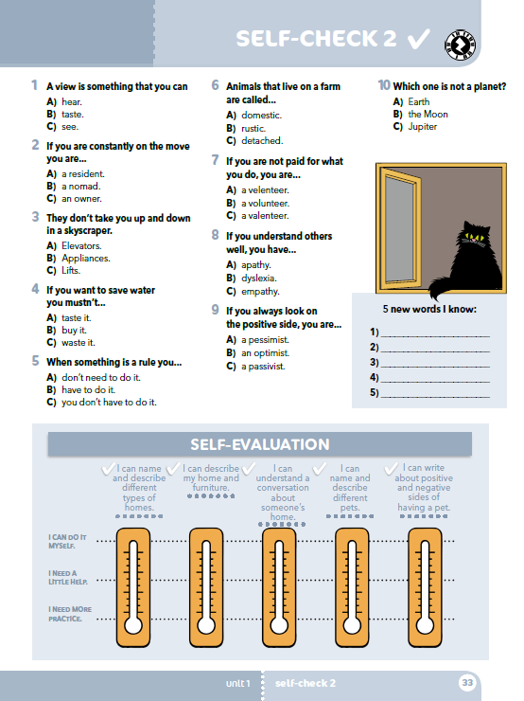

Slide 3

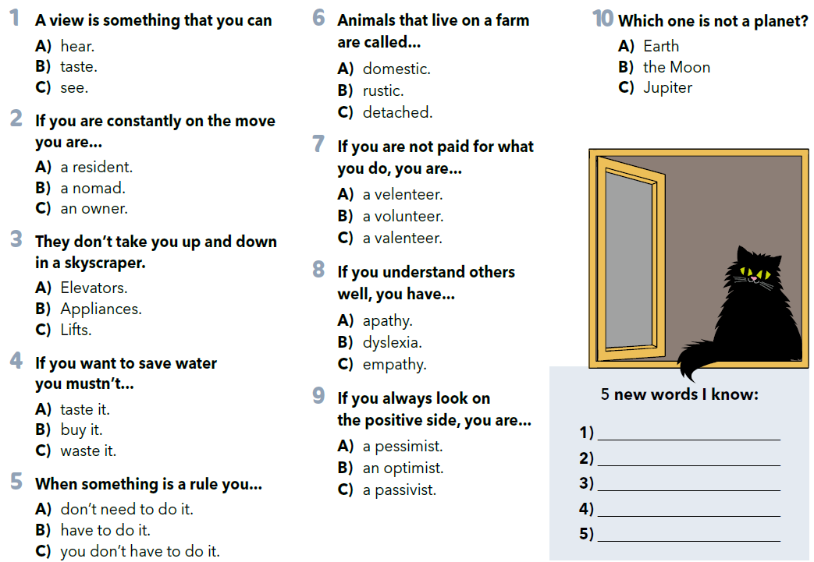


Read the questions and circle the correct answer.
Write 5 new words you know.

Slide 4
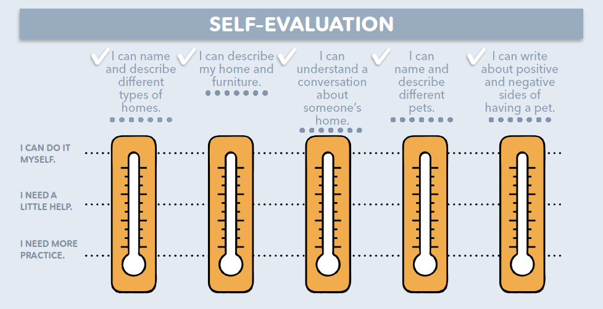
Možeš li imenovati različite tipove stanovanja?
Možeš li opisati svoj dom i namještaj?
Možeš li razumjeti razgovor o nečijem domu?
Možeš li imenovati i opisati različite kućne ljubimce?
Možeš li napisati dobre i loše stane brige o kućnim ljubimcima?
mogu sam, jasno mi je
trebam malo pomoći
moram još vježbati

Slide 5
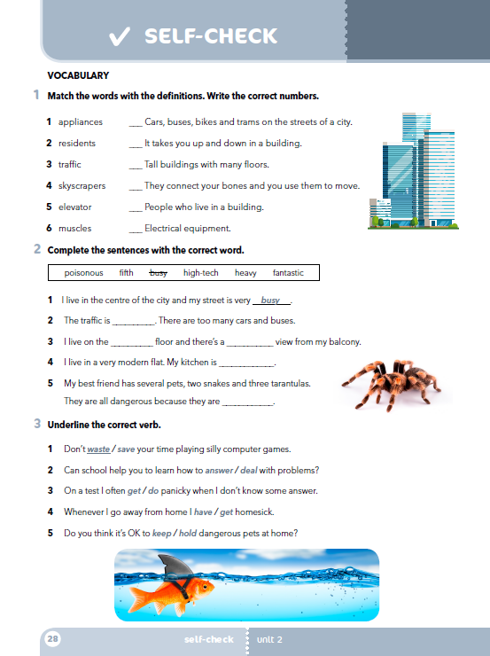
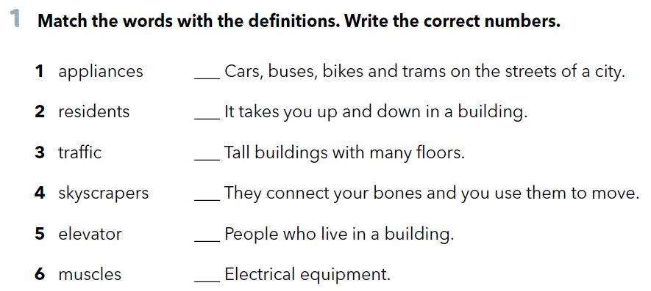
Workbook, p. 28
3
5
4
6
2
1
Check your knowledge:
https://wordwall.net/play/690/417/516

Slide 6
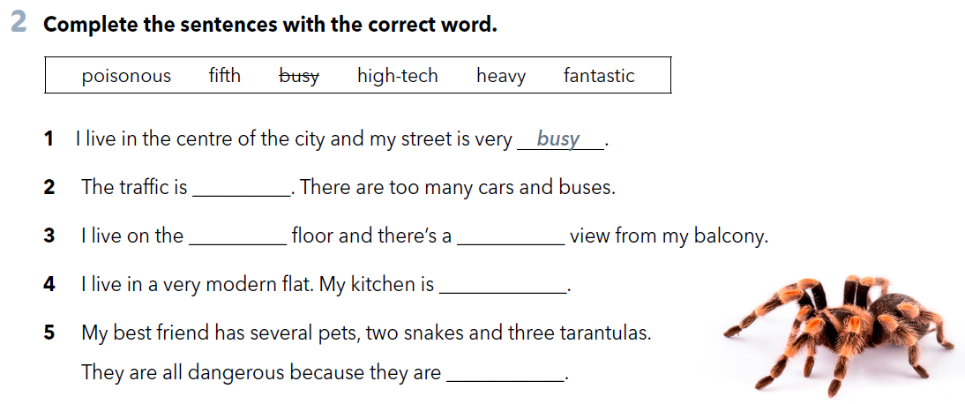
heavy
fifth
fantastic
high-tech
poisonous

Slide 7
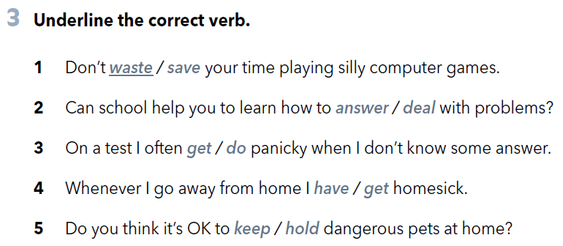


Slide 8
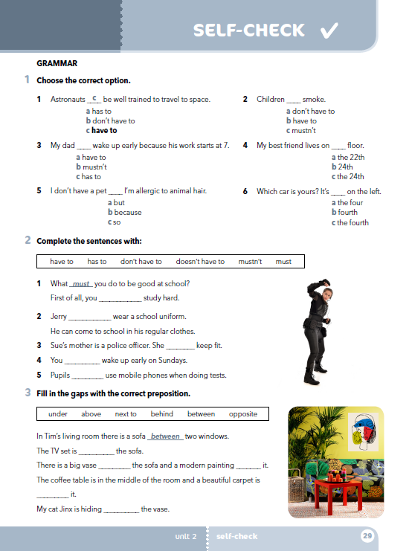
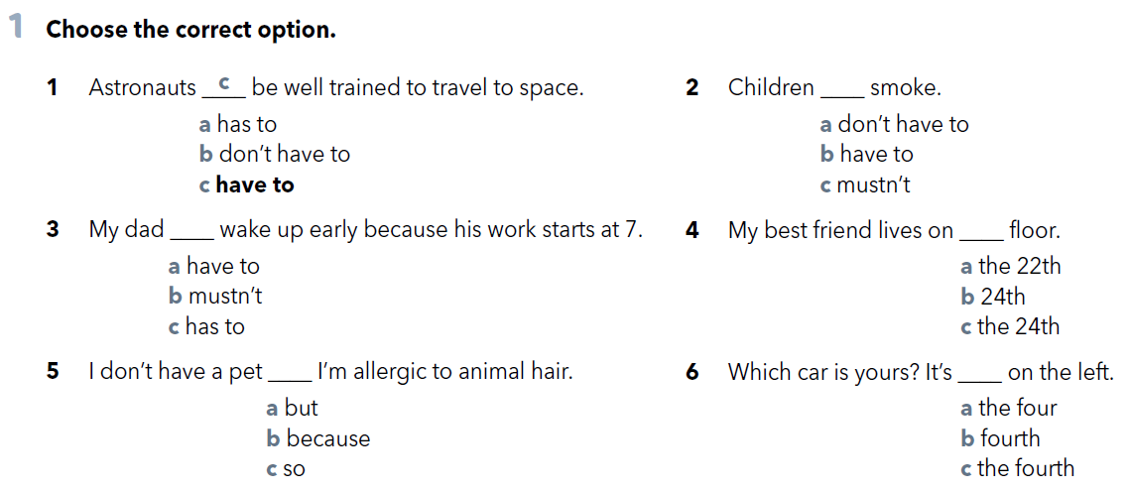

Slide 9
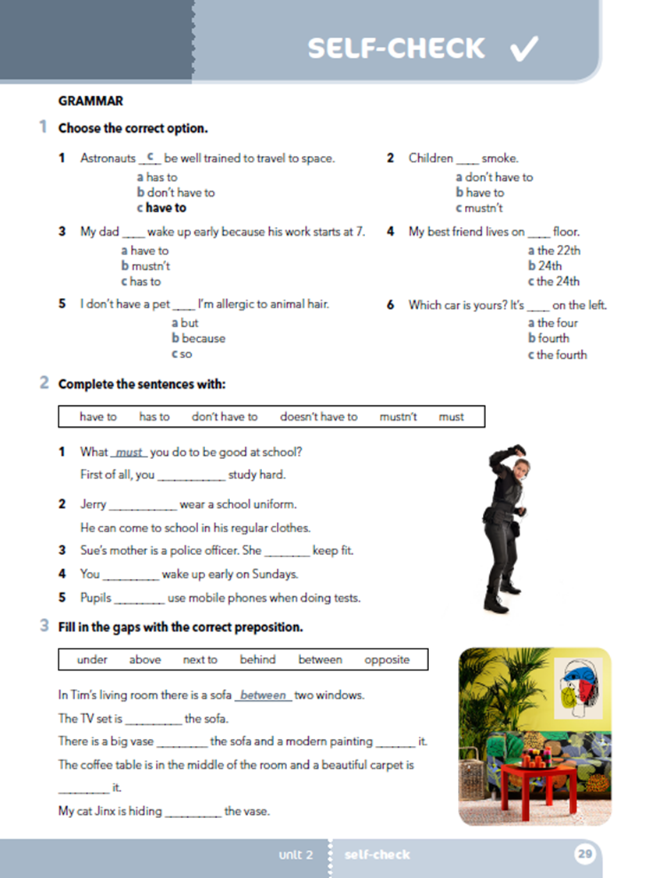
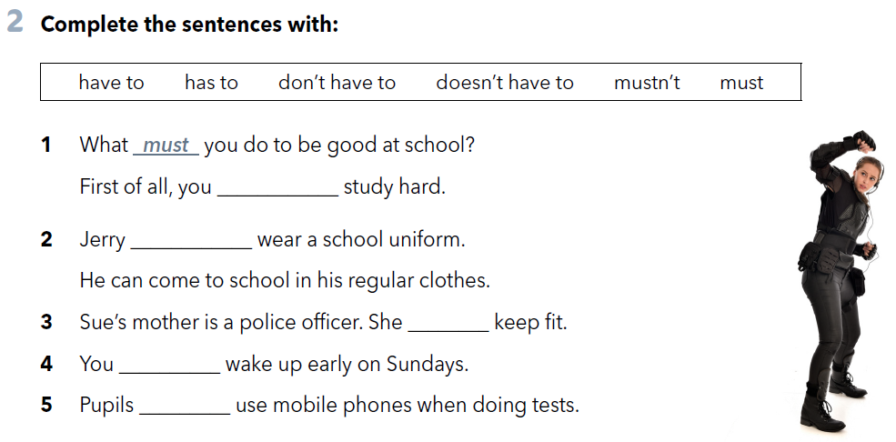
have to
doesn’t have to
has to
don’t have to
mustn’t

Slide 10
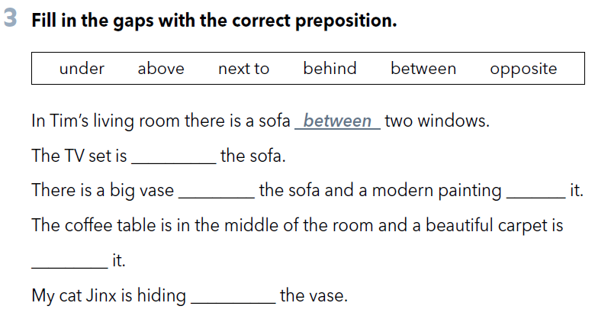
opposite
next to
above
under
behind

